Slide 1
Αναδυόμενες δυνάμεις & Παγκόσμια Διακυβέρνηση
Δρ. Σωτήρης Πετρόπουλος
spetrop@uop.gr

Slide 2
Χρονοδιάγραμμα
09/03 – Παρουσίαση Μαθήματος, τρόποι εξέτασης, βασικές έννοιες (παγκόσμια διακυβέρνηση, αναπτυσσόμενος κόσμος, αναδυόμενες δυνάμεις, διεθνείς οικονομικές σχέσεις)
23/03 – Βασικές μορφές παγκόσμιας διακυβέρνησης, τι ισχύει, θεσμικό πλαίσιο, ποια η θέση των αναδυόμενων δυνάμεων διαχρονικά. Οικονομία, Πολιτική/Ασφάλεια
06/04 – Γιατί έχουμε αναδυόμενες δυνάμεις; Πως το σύστημα οδήγησε σε κάτι τέτοιο; Ποια τα γενικά χαρακτηριστικά αυτών;
27/04 – Μελέτη περίπτωσης Βραζιλία
04/05 – Μελέτη περίπτωσης Ρωσία
11/05 – Μελέτη περίπτωσης Ινδία

Slide 3
Βασικές δομές παγκόσμιας διακυβέρνησης
ΟΗΕ
G7/20
Παγκόσμια Τράπεζα
ΔΝΤ
ΠΟΕ

Slide 4
ΟΗΕ
Ίδρυση: 1945
Σκοπός: συνεργασία των κρατών του κόσμου σε όλα τα ζητήματα
Μέλη: 51 τότε – 193 σήμερα
Προϋπολογισμός: circa 3 δις $

Slide 5
ΟΗΕ
Βασικά όργανα:
Γενική Συνέλευση
Συμβούλιο Ασφαλείας
Οικονομικό και Κοινωνικό Συμβούλιο
Συμβούλιο Κηδεμονίας
Διεθνές Δικαστήριο
Γραμματεία
Ψήφοι: ένα κράτος μια ψήφος εκτός από Συμβούλιο Ασφαλείας

Slide 6
ΟΗΕ – Συμβούλιο Ασφαλείας
Στοχεύει κυρίως σε ζητήματα ασφάλειας και ειρήνης
Ψηφίσματα
Αριθμός μελών: 15
Αριθμός μόνιμων μελών: 5
ΗΠΑ
Ρωσία
Κίνα
Ην. Βασίλειο
Γαλλία

Slide 7
G-7
Ίδρυση: ιδέα από το 1973, 1976 γίνεται το G-7
Σκοπός: συνεργασία μεταξύ των πλέον ανεπτυγμένων κρατών του κόσμου
Μέλη: Μεγ. Βρετανία, Γαλλία, Γερμανία, Ιταλία, Καναδάς, Ιαπωνία και ΗΠΑ
Μέχρι πρόσφατα δεν υπήρχε μεγάλη δημοσιότητα
1998-2014: συμμετοχή και Ρωσίας

Slide 8
G-20
Ίδρυση: 1999 (υπουργοί οικονομικών και τραπεζίτες)
2008 (ηγέτες κρατών)
Σκοπός: συνεργασία επί οικονομικών ζητημάτων παγκόσμιας κλίμακας
Μέλη: 19 χώρες + ΕΕ

Slide 9
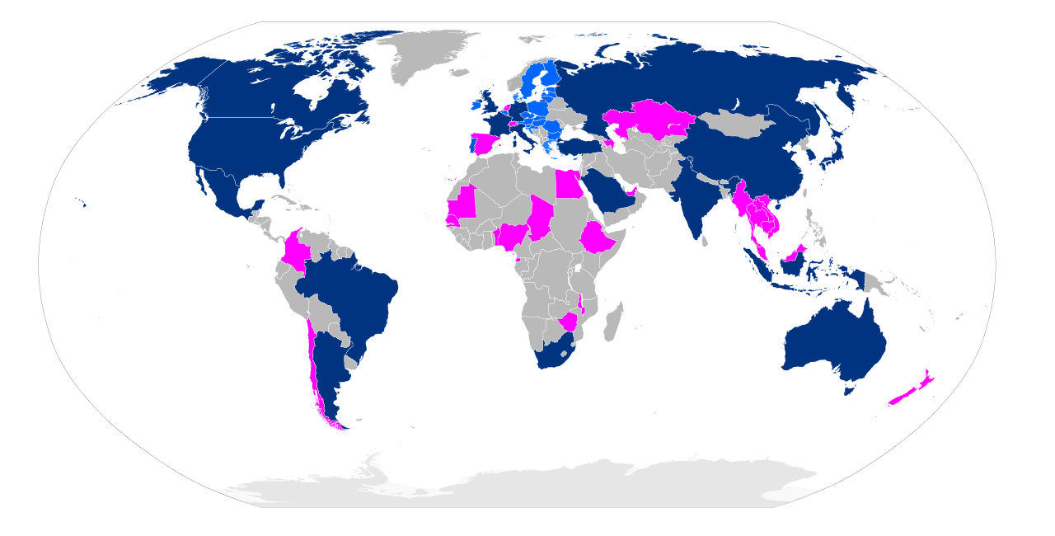
G-20

Slide 10
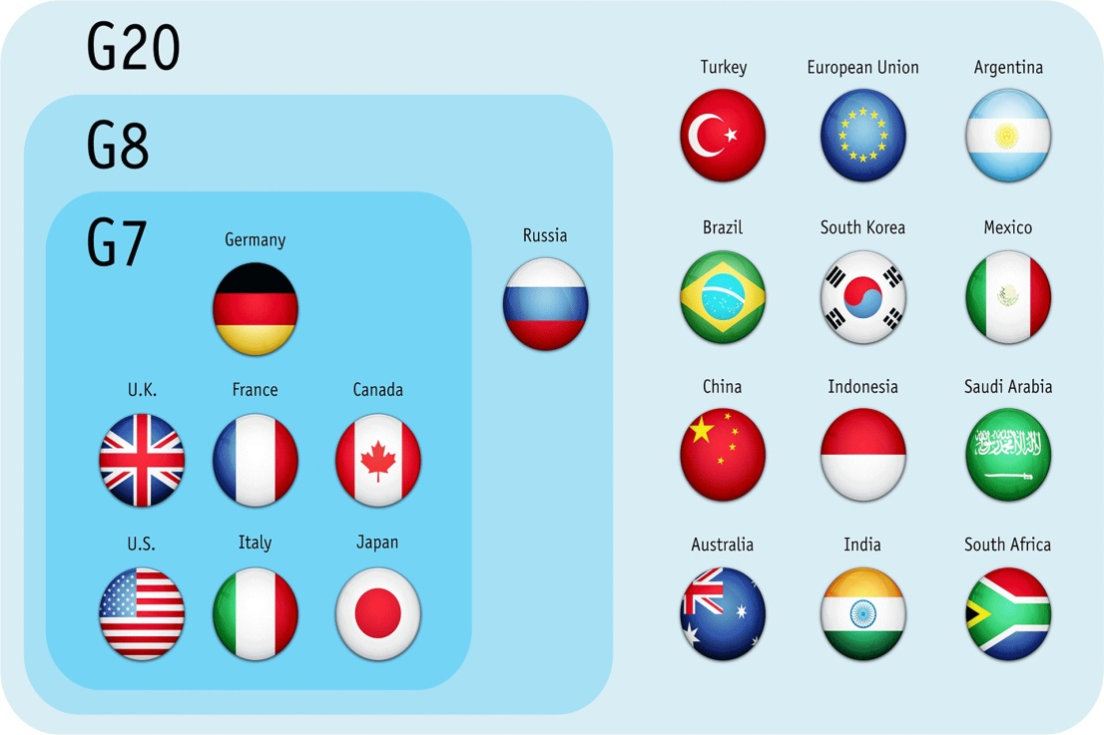

Slide 11
Παγκόσμια Τράπεζα
Ίδρυση: 1945
Σκοπός: αναπτυξιακός βραχίονας του Bretton Woods
Μέλη: 189 κράτη
Προϋπολογισμός: circa 60 δις $ σε δάνεια

Slide 12
Παγκόσμια Τράπεζα - δομές
International Bank for Reconstruction and Development (IBRD)
International Finance Corporation (IFC)
International Development Association (IDA)
Multilateral Investment Guarantee Agency (MIGA)

Slide 13
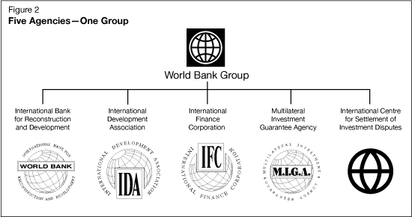

Slide 15
Παγκόσμια Τράπεζα - 2010
Αύξηση της συνεισφοράς αναπτυσσόμενων κρατών
Σε επίπεδο δικαιωμάτων:
3.13% αύξηση για τα Developing and Transition countries (DTCs) – φτάνουν στο 47.19% των συνολικών
6.07% αύξηση για τα DTCs – φτάνουν στο 39.48% των συνολικών.
Σε επίπεδο κεφαλαίου:
+$27.8 δις.
+$200 εκατ.
Κάθε πέντε χρόνια θα γίνεται επανακαθορισμός των δικαιωμάτων ψήφου.

Slide 16
Η Παγκόσμια Τράπεζα
http://maps.worldbank.org/p2e/mcmap/map.html?code=&level=&indicatorcode=0553&title=Global&org=ibrd
http://projects.worldbank.org/procurement/procurementsearch?lang=en&qterm=&showrecent=true&srce=notices

Slide 17
Εκλεγμένοι πρόεδροι ΠΤ
David Malpass
Jim Yong Kim
Robert B. Zoellick
Paul Wolfowitz
James D. Wolfensohn
Lewis Preston
Barber Conable
Alden Winship Clausen
Robert Strange McNamara
George David Woods
Eugene Robert Black
John Jay McCloy
Eugene Meyer

Slide 18
ΔΝΤ
Ίδρυση: 1945
Σκοπός: χρηματοπιστωτική σταθερότητα
Μέλη: 29 τότε – 189 σήμερα

Slide 19
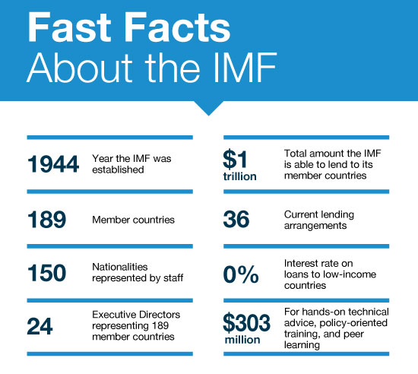

Slide 20
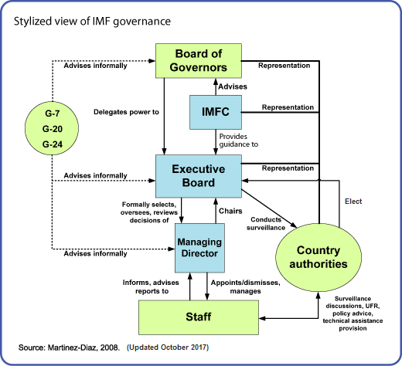

Slide 21
Διευθυντές
Διευθυντής | Χώρα Καταγωγής
Καμίλ Γκουτ | Βέλγιο
Ιβάρ Ρουτ | Σουηδία
Περ Γιάκομπσον | Σουηδία
Νταβίντ Κολέτ | Ελβετία
Πιερ-Πωλ Σβάιτσερ | Γαλλία
Γιοχάννες Βίτεβεεν | Ολλανδία
Ζακ ντε Λαροζιέρ | Γαλλία
Μισέλ Καμντεσύ | Γαλλία
Χορστ Κέλερ | Γερμανία
Ροντρίγο Ράτο | Ισπανία
Ντομινίκ Στρος-Καν | Γαλλία
Κριστίν Λαγκάρντ | Γαλλία
Κρισταλίνα Γκεοργκίεβα | Βουλγαρία

Slide 22
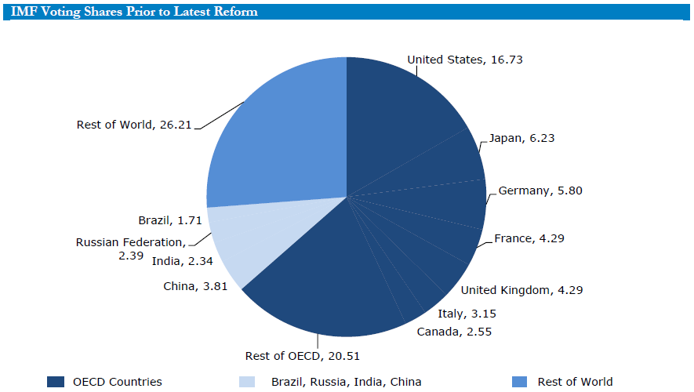
ΔΝΤ - 2010

Slide 23
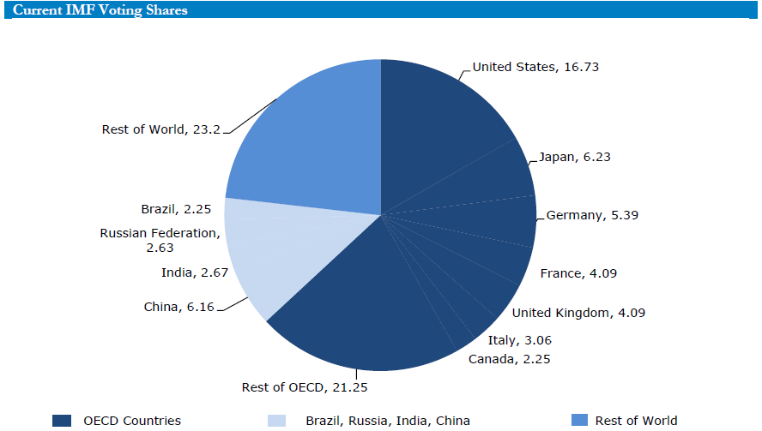
ΔΝΤ - 2016

Slide 24
ΠΟΕ
Ίδρυση: 1995
Σκοπός: διαχείριση περιβάλλοντος διεθνούς εμπορίου
Μέλη: 164

Slide 25
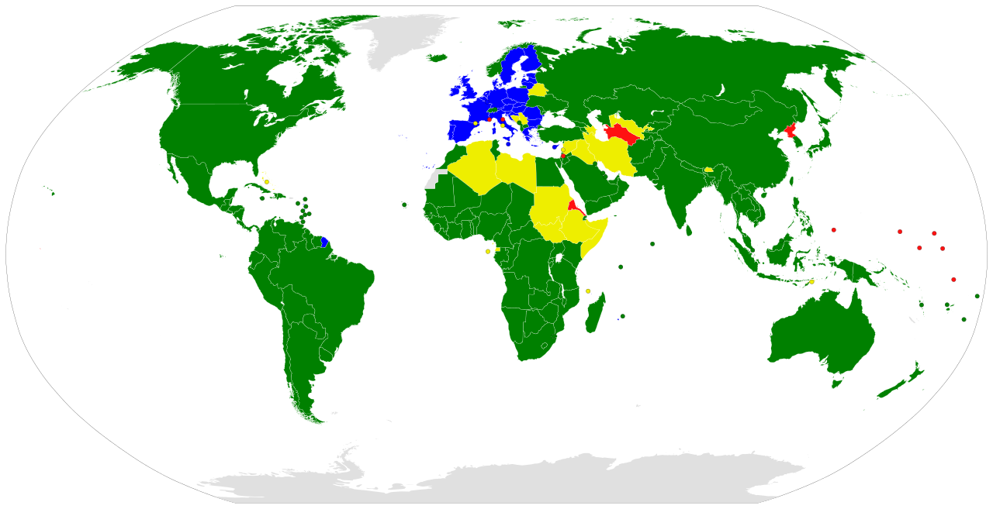

Slide 26
ΠΟΕ
Βασικά εργαλεία:
Γύροι εμπορικών διαπραγματεύσεων
Μηχανισμός Επίλυσης Διαφορών

Slide 27
Γιατί είναι σημαντικά;
ΟΗΕ
G-20
Παγκόσμια Τράπεζα
ΔΝΤ
ΠΟΕ

Slide 28
Σας ευχαριστώ για την προσοχή σας

